Slide 1
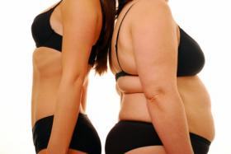
Anorexia
¿Es para tanto, o no es nada?
Pedro Jesús Gorrotxategi Gorrotxategi. Pediatra
Elena García Alonso. MIR Pediatría.
www.familiaysalud.es

Slide 2
¿No es para tanto?
La adolescencia es una época de grandes cambios y de emociones.
El cuerpo y la mente cambian. No siempre es fácil.
Es normal y bueno que el adolescente se ocupe de su aspecto físico, lleve una dieta saludable y equilibrada y haga deporte.
www.familiaysalud.es

Slide 3
¿Puede ser algo?
Se salta comidas. Esconde o almacena comida.
Aparecen manías con la comida.
Puede aumentar del ejercicio, en solitario y de forma compulsiva.
Se oculta el cuerpo con ropa ancha para disimular la pérdida de peso.
Hay una insatisfacción clara con el propio cuerpo, la figura y el peso.
Tendencia al aislamiento y a la falta de
interés en las relaciones.
www.familiaysalud.es

Slide 4
¿Puede ser algo serio?
La anorexia es un trastorno que necesita ayuda profesional.
Se asocia con múltiples complicaciones médicas y psicológicas.
La anorexia tiene riesgo de suicidio y de muerte.

Slide 5
¿Ante la duda?
Consulta a tu pediatra si crees que tu preocupación por el peso se está haciendo obsesiva, que cada vez comes menos o te ves gordo o gorda y los amigos no te ven así.
Trataremos de ayudarte.
Recuerda que puede no ser nada, puede ser algo o convertirse en algo serio.

